Slide 1
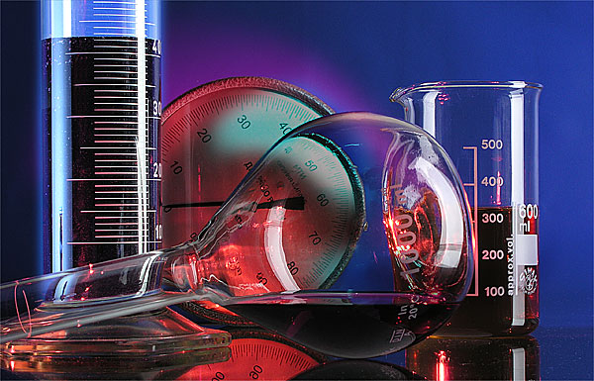
ОСНОВАНИЯ

Slide 2
Основания (основные гидроксиды)
– это сложные вещества, состоящие из атомов металлов и одной или нескольких гидроксогрупп (ОН).
Общая формула Э(OH)m , где m- валентность металла.
NaOH Ba(OH)2

Slide 3
Номенклатура оснований
Основания называются следующим образом: сначала произносят слово «гидроксид», а затем металл, который его образует. Если металл имеет переменную валентность, то она указывается в названии.
КОН – гидроксид калия;
Ca(OH)₂ – гидроксид кальция;
Fe(OH)₂ – гидроксид железа (II);
Fe(OH)₃ – гидроксид железа (III).

Slide 4
Классификация оснований
По наличию кислорода:
Кислородосодержащие
KOH , Sr(OH)2
Бескислородные
амиак NH3

Slide 5
Классификация оснований
По кислотности:
Однокислотные
NaOH , TlOH – гидроксид таллия (I)
Двухкислотные
Ca(OH)2 , Mg(OH)2
Трехкислотные
Lа(OH)3 , Tl(OH)3

Slide 6
Классификация оснований
По растворимости в воде:
Растворимые (щелочи)
Это основания, которые образованы металлами 1, 2-й группы главной подгруппы (LiOH, NaOH, Са(ОН)₂, Sr(ОН)₂, Ва(ОН)₂).
Нерастворимые
Cu(OH)₂ , Al(OH)₃

Slide 7
Классификация оснований
По степени электролитической диссоциации:
Сильные
все растворимые основания (NaOH, LiOH, Ba(OH)₂ ), малорастворимый Ca(OH)₂ и др.
Слабые
все нерастворимые основания (Cu(OH)₂, Fe(OH)₃), растворимое NH₄OH и др.

Slide 8
Классификация оснований
По летучести:
Летучие
NH3
Нелетучие
Щелочи , нерастворимые основания

Slide 9
Классификация оснований
По стабильности:
Стабильные
NaOH , Ba(OH)2
Нестабильные
гидроксид аммония NH3·H2O

Slide 10
Получение оснований
Взаимодействие активных металлов с водой (только щелочи)
Ba + 2H₂O = Ba(OH)₂ + H₂
2Na + 2H₂O = 2NaOH + H₂
Взаимодействие основных оксидов с водой (только щелочи)
Na₂O + H₂O = 2NaOH
Взаимодействие солей со щелочами (малорастворимые основания)
CuSO₄ + 2NaOH = Cu(OH)₂ + Na₂SO₄
Электролиз водных растворов солей (промышленный способ)
2NaCl + 2H₂O = 2NaOH + H₂ + Cl₂

Slide 11
Физические свойства
Все основания являются твердыми веществами. В воде нерастворимы, кроме щелочей.
Щелочи – это белые кристаллические вещества, мылкие на ощупь, вызывающие сильные ожоги при попадании на кожу. Поэтому они называются «едкими». При работе со щелочами необходимо соблюдать определенные правила и использовать индивидуальные средства защиты (очки, резиновые перчатки, пинцеты и др.).
Если щелочь попала на кожу необходимо промыть это место большим количеством воды до исчезновения мылкости, а затем нейтрализовать раствором борной кислоты.

Slide 12
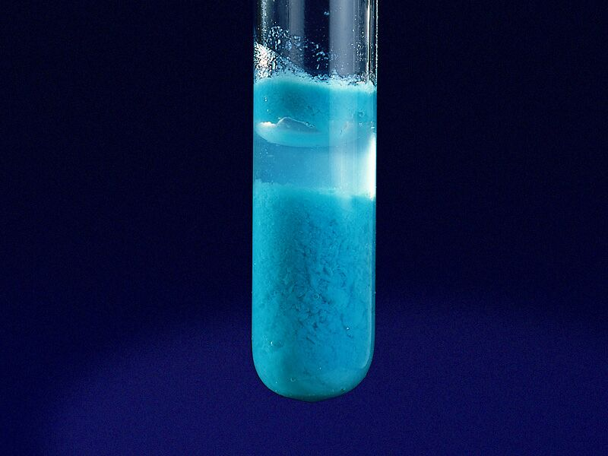
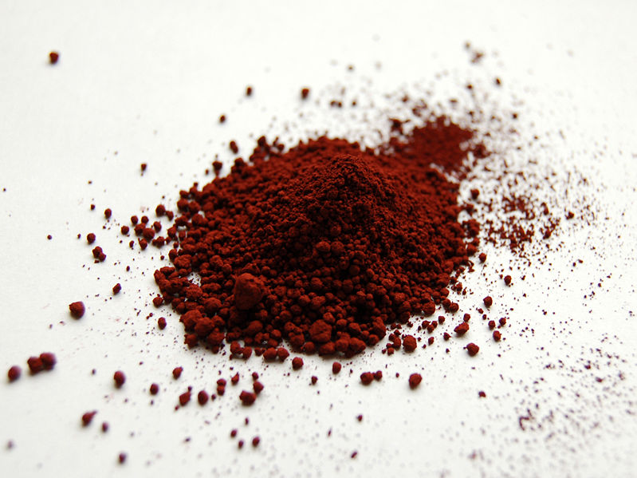
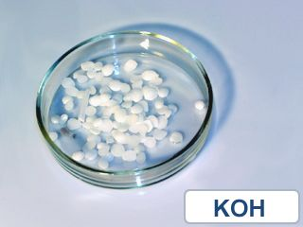
Физические свойства
Гидроксиды могут быть окрашены в разные цвета
гидроксид калия
гидроксид меди гидроксид железа

Slide 13
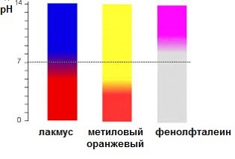
Химические свойства
1) Растворы оснований изменяют окраску индикаторов: лакмуса – в синий цвет, бесцветного фенолфталеина – в малиновый, метилового оранжевого – в желтый.

Slide 14
Химические свойства
1) В водном растворе растворимые основания диссоциируют, образуя катион металла и гидроксогруппу:
NaOH = Na⁺ + OH⁻
Многоосновные основания диссоциируют ступенчато:
Ba(OH) = BaOH⁺ + OH
BaOH⁺ = Ba²⁺ + OH⁻
Суммарное уравнение:
Ba(OH)2 = Ba²⁺ + 2OH⁻

Slide 15
Химические свойства
2) Взаимодействия с кислотами (реакция нейтрализации)
NaOH + HCl = NaCl + H2O
OH⁻ + H⁺ = H2O
При реакции нейтрализации взаимодействие сводится к взаимодействию ионов водорода и гидроксогруппы с образованием H2O.
Многоосновные основания образуют основные и средние соли:
Ba(OH)2 + HCl = BaOHCl + H2O
Ba(OH) + 2HCl = BaCl2 + 2H2O

Slide 16
Химические свойства
3) Взаимодействие с кислотными оксидами
Ca(OH)2 + CaCO3 + H2O
4) Взаимодействие с солями
Fe2(SO4)3 + 6NaOH = 2Fe(OH)3 + 3Na2SO4
2Fe³⁺ + 6OH⁻ = 2Fe(OH)3

Slide 17
Химические свойства
5) Термическое разложение
Cu(OH)2 = CuO + H2O
2Fe(OH)3 = Fe2O3 + 3H2O
Щелочи термическому разложению не подвергаются, например, гидроксид натрия кипит при 1400°С без разложения. Из всех растворимых оснований разлагается только гидроксид лития:
2LiOH = Li2O + H2O

Slide 18
Химические свойства
6) Взаимодействие с неметаллами
6KOH + 3S = K2SO3 + 2K2S + 3H2O
2NaOH + Cl2 = NaCl + NaOCl + H2O (на холоде)

Slide 19
Применение гидроксидов
Гидроксид лития служит важным компонентом электролитов в щелочных аккумуляторах, удлиняя срок службы в 2-3 раза и существен повышая их емкость.
На подводных лодках и космических кораблях гидроксид лития поглощает углекислый газ, выдыхаемый людьми.

Slide 20
Применение гидроксидов
Гидроксид натрия, известный в технике под названием каустика, применяется в больших количествах для производства мыла, стекла, красок, при обработке целлюлозы и очистке масел и керосина от жиров.
Много расходуется его при мытье посуды на масло- и молокозаводах, поскольку каустик легко разлагает жир.

Slide 21
Применение гидроксидов
Гидроксид кальция – важнейший строительный материал. Мировое производство данного оксида исчисляется десятками миллионов тонн в год. Смесь гашеной извести с песком служит прекрасным строительным раствором, которым скрепляют кирпичи, камни, блоки, штукатурят потолки и стены. В больших количествах гидроксид кальция расходуется на производство хлорной извести, служащей дезинфектором в санитарии.

